Slide 1
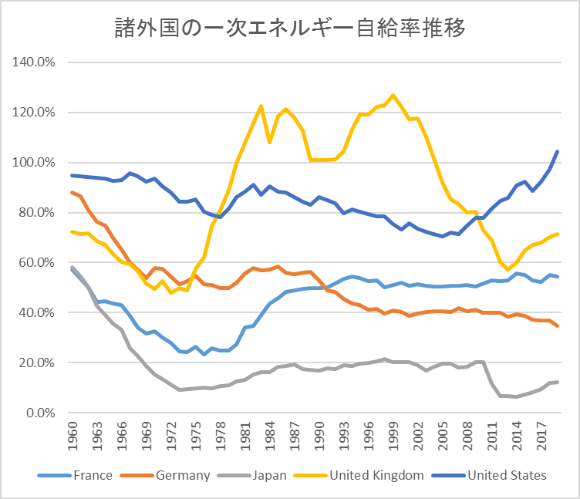
各国の特徴
【アメリカ】
シェールガス、シェールオイル生産でほぼ全てのガス・石油需要を自給
【イギリス】
北海油田の石油や風力発電・原子力の拡大により高い自給率
【フランス】
電源構成に占める原子力発電の割合は高いものの、その他の資源は輸入に依存
【ドイツ】
高い再エネ普及、石炭の国内生産、原子力発電の利用から一定の自給率
【日本】
化石資源をほぼ全て海外に依存、再エネの利用は拡大も原子力発電の利用が進まず、極めて低い自給率
出典:＊＊＊

